Slide 1
Физика
7
Класс
Тема:
Движение тел.
Учитель: Андреева Елизавета Александровна

Slide 4
По траектории
По скорости

Slide 6
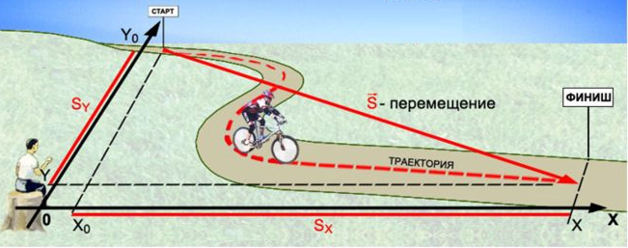
Система отсчета состоит из:
Тело отсчета
Системы координат
Прибора для измерения времени

Slide 7
Тело отсчета
Тело, относительно которого наблюдается движение или состояние покоя, называется телом отсчета

Slide 8
Тело отсчета
ϑп = 10 $\frac{м}{с}$ ϑч = 1 $\frac{м}{с}$
ϑ = 1 $\frac{м}{с}$ - Скорость человека относительно поезда
ϑ = 11 $\frac{м}{с}$ - Скорость человека относительно Земли

Slide 9
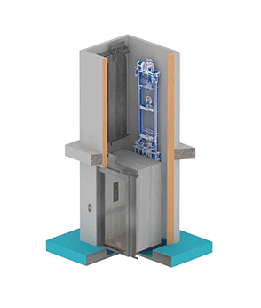
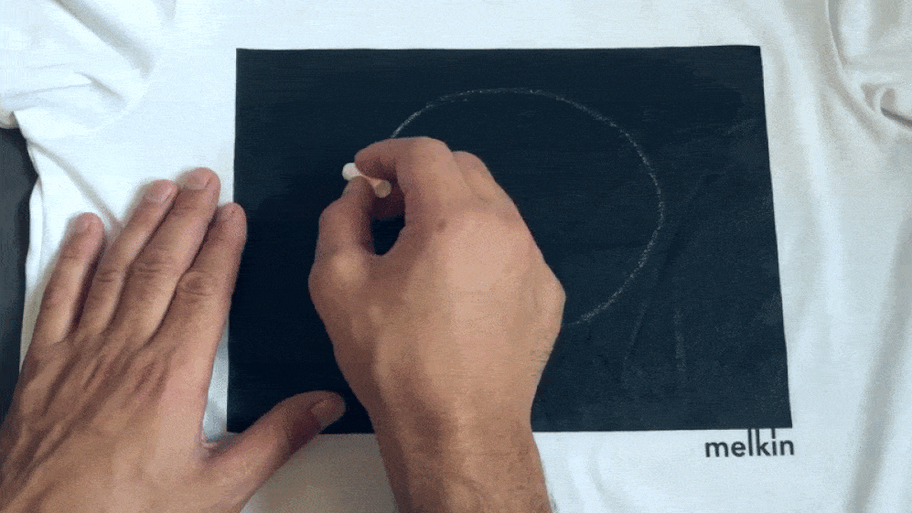
Одномерная и двухмерная системы координат
Y
Y
O
O
X

Slide 10
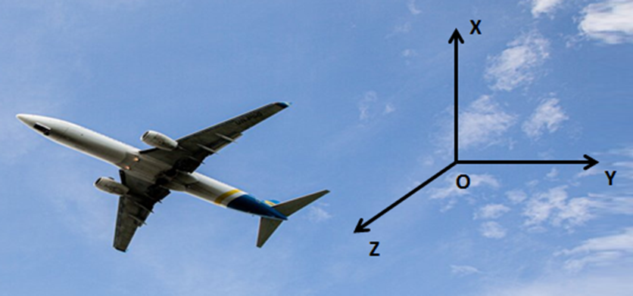
Трёхмерная система координат

Slide 11
Измерение времени

Slide 12
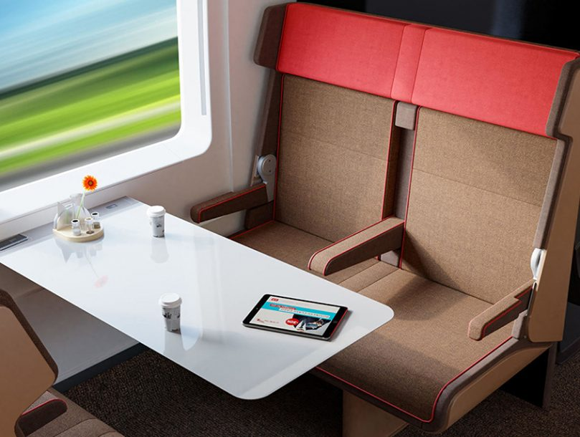
Упражнение:
В движущемся вагоне пассажирского поезда
на столе лежит книга.
В покое или движении находится книга относительно:
1. стола
2. пола вагона
3. рельсов
4. телефонных столбов

Slide 13
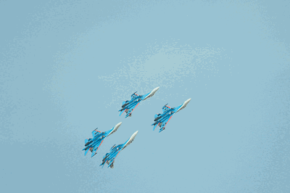
Упражнение:
Группа самолетов одновременно выполняют фигуры высшего пилотажа, сохраняя заданный строй. Что можно
сказать о движении
самолетов
относительно
друг друга?

Slide 15
Задание:
1. Прочитать § 1
2. Ответить на вопросы:
Механическое движение – …
Систему отсчета составляют …
Тело отсчета – …

